Slide 1





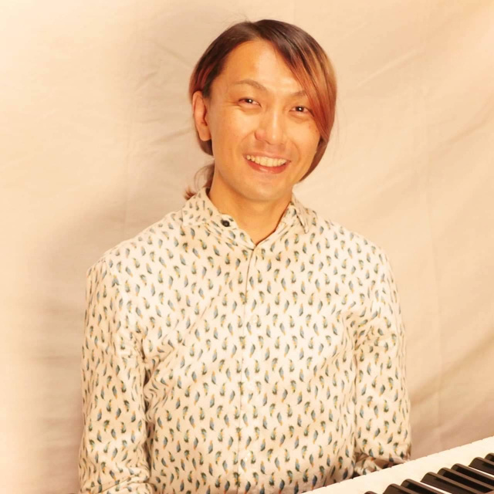



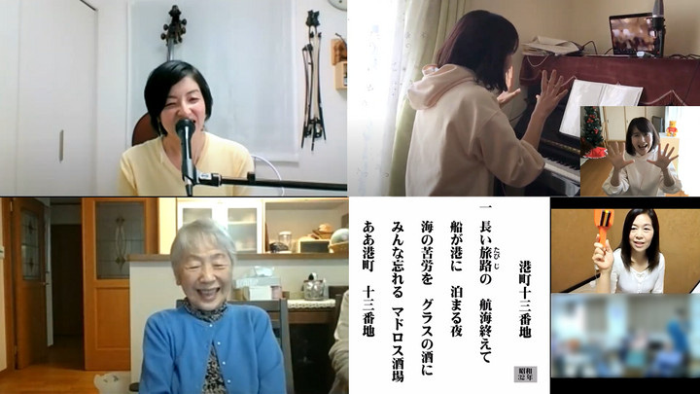
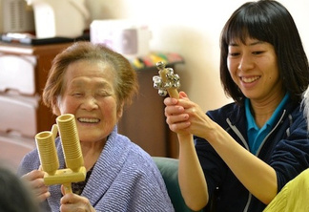

リリムジカの
音楽プログラム
童謡・唱歌・昭和の流行歌、
演歌・民謡・シャンソンなど
懐かしく一緒に歌える楽曲を
生伴奏でご一緒します。リクエ
ストも考えておいて下さいね！
三野先生
2023
６月
30日(金)開演14:00〜14:45

